Slide 1
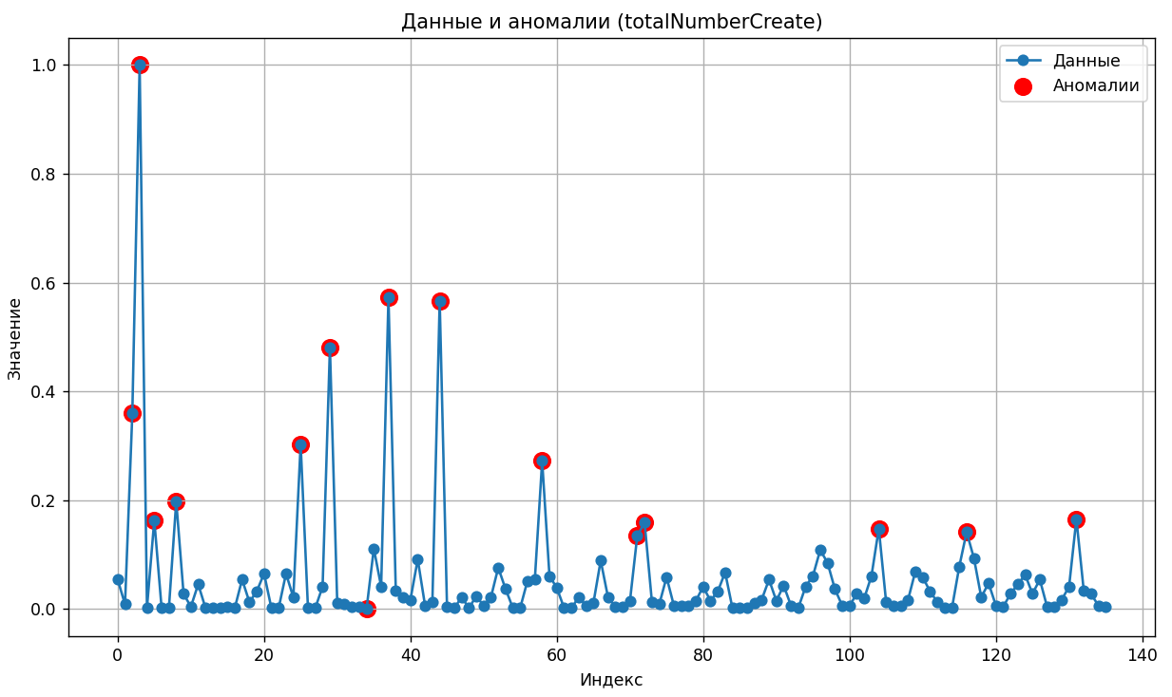
Обработка временных рядов на примере поиска аномалий в синхронизации конфигураций университета
Преподаватель: Мытарин Евгений Сергеевич

Slide 2
Цель работы
Разработка модели прогнозирования временных рядов для выявления аномалий в данных синхронизации конфигураций.
Анализ отклонений от нормального поведения системы.

Slide 3
Используемые инструменты и данные
Язык программирования: Python
Библиотеки: scikit-learn, pandas, matplotlib
Данные: Датасет с данными синхронизации конфигураций университета; Датасет

Slide 4
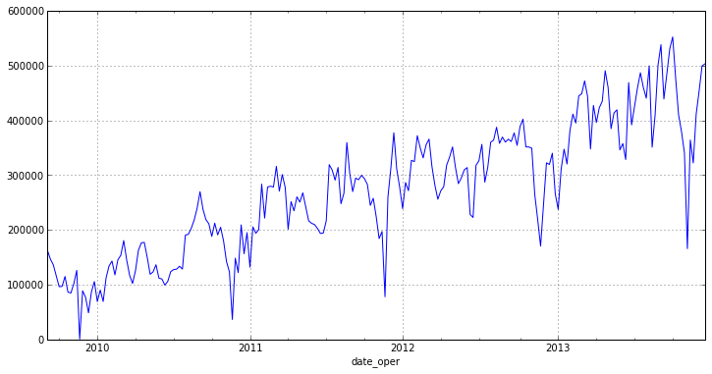
Что такое временной ряд?
Временной ряд – это последовательность данных, измеренных в последовательные моменты времени. Каждое наблюдение зависит от времени, что позволяет анализировать динамику изменений.
Ключевые особенности
Упорядоченность – данные записаны в хронологическом порядке.
Зависимость от времени – текущие значения могут зависеть от предыдущих.
Наличие закономерностей – тренды, сезонность, циклы.
Примеры временных рядов
Экономика: курс акций, ВВП, инфляция.
Бизнес: продажи товаров, трафик на сайте.
Метеорология: температура воздуха, осадки.
Медицина: пульс пациента, динамика заболеваемости.
Задачи анализа временных рядов
Описание структуры (тренд, сезонность, шум).
Прогнозирование будущих значений.
Выявление аномалий (резкие изменения, выбросы).
Построение моделей для понимания зависимостей.

Slide 5
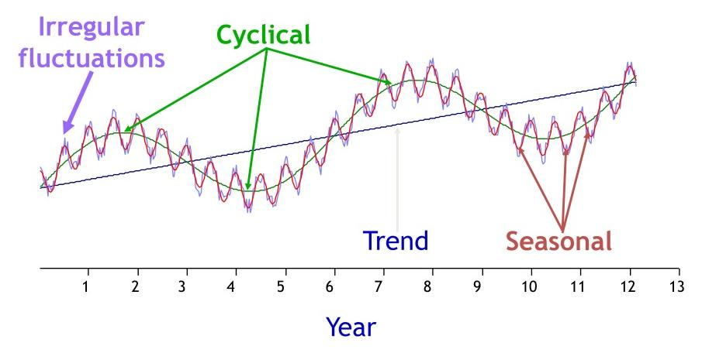
Компоненты временного ряда
1. Тренд (Trend) - Долгосрочная направленная тенденция (рост, спад или стабильность).
Примеры:
Увеличение продаж компании за несколько лет.
Глобальное потепление (рост средней температуры).
2. Сезонность (Seasonal) - Периодические колебания с фиксированной частотой (день, месяц, год).
Примеры:
Рост продаж зимней одежды в холодные месяцы.
Суточные колебания нагрузки на электросеть.
3. Цикличность (Cyclical) - Колебания без строгой периодичности (длительность > 1 года).
Примеры:
Экономические циклы (кризисы, подъемы).
Долгосрочные изменения спроса на нефть.
Отличие от сезонности: Нет фиксированного периода.
4. Случайная составляющая (Irregular fluctuation)- Нерегулярные колебания, не объясняемые трендом/сезонностью.
Причины:
Ошибки измерений.
Внешние шоки (например, пандемия для продаж).

Slide 6
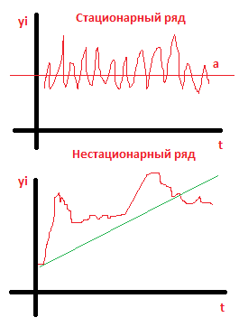
Стационарность временного ряда
Ряд считается стационарным, если его статистические свойства (среднее, дисперсия, автокорреляция) не меняются со временем.
Критерии:
Постоянное среднее (нет тренда).
Постоянная дисперсия (нет разброса).
Автокорреляция зависит только от лага, а не от времени.
Почему это важно?
Большинство моделей (ARIMA, регрессия) требуют стационарности.
Нестационарные ряды дают ложные корреляции и ненадежные прогнозы.
Как проверить?
Визуально: График без явного тренда/изменчивости.
Тесты:
ADF-тест (Augmented Dickey-Fuller) – если p-value < 0.05, ряд стационарен.
KPSS-тест – обратная логика (p-value > 0.05 → стационарность).
Что делать, если ряд нестационарный?
Дифференцирование (вычитание предыдущего значения).
Логарифмирование (если непостоянная дисперсия).
Декомпозиция (удаление тренда/сезонности).

Slide 7
Визуальная проверка на стационарность ВР
1. Основные визуальные признаки стационарного ряда
Горизонтальный тренд: Среднее значение не изменяется со временем
Постоянная дисперсия: Разброс данных остается примерно одинаковым
Отсутствие явной сезонности: Нет регулярных повторяющихся паттернов
2. Как проводить визуальный анализ
Построить линейный график временного ряда
Добавить скользящее среднее (moving average) для выявления тренда
Добавить скользящее стандартное отклонение для оценки дисперсии
3. Примеры визуальной оценки
Стационарный ряд:
График колеблется вокруг постоянного среднего
Скользящие статистики (среднее и дисперсия) практически не изменяются
Нестационарный ряд:
Виден явный возрастающий/убывающий тренд
Наблюдается изменение размаха колебаний
Присутствуют сезонные пики

Slide 8
Этапы обработки данных
1. Подготовка данных
Загрузка логов.
2. Построение модели прогнозирования
Разделение данных на обучающую и тестовую выборки.
Выбор модели (ARIMA, LSTM и др.).
Обучение модели и оценка её точности (MAE, RMSE).
3. Детекция аномалий
Сравнение прогноза с реальными значениями.
Выделение аномалий (статистические методы, ML-алгоритмы).
Визуализация аномальных точек.
4. Анализ результатов
Интерпретация найденных аномалий.
Проверка на реальных сбоях системы.
Оптимизация модели (при необходимости).

Slide 9
Результаты
Графики исходного временного ряда и прогноза.
Выявленные аномалии (например, резкие скачки времени синхронизации).
Оценка точности модели (метрики: MAE, RMSE).

Slide 10
Интерпретация метрик классификации
MAE (Mean Absolute Error)
Показывает среднюю абсолютную ошибку прогноза.
Чем меньше MAE, тем точнее модель.
Устойчив к выбросам, но не штрафует крупные ошибки строго.
RMSE (Root Mean Squared Error)
Учитывает квадраты ошибок, поэтому лучше фиксирует большие отклонения.
Полезен, если критичны именно крупные аномалии.
Всегда выше или равен MAE.
MAPE (Mean Absolute Percentage Error)
Ошибка в процентах от фактических значений.
Удобен для сравнения моделей на разных масштабах данных.
Не работает при нулевых или близких к нулю значениях.
R² (Коэффициент детерминации)
Показывает, насколько модель объясняет дисперсию данных.
R² = 1 — идеальная модель, R² ≤ 0 — хуже константного прогноза.
Менее информативен при прогнозировании аномалий, если они редки.

Slide 11
Эксперименты
Эксперимент 1:
Синтетические данные (случайный процесс с накоплением)
Одно разбиение на train/test (до конца 2022 года и 2023 год)
Эксперимент 2:
Данные из эксперимента 2
Кросс-валидация временного ряда (5 фолдов)
Эксперимент 3:
Реальные данные (цена ???)
Одно разбиение (до 01.01.2021 и после)
Эксперимент 4:
Данные из эксперимента 3
Кросс-валидация (5 фолдов)
Эксперимент 5:
Логи синхронизации данных
Одно разбиение (до 01.03.2025 и после)
Эксперимент 6:
Данные из эксперимента 5
Кросс-валидация (5 фолдов)

Slide 12
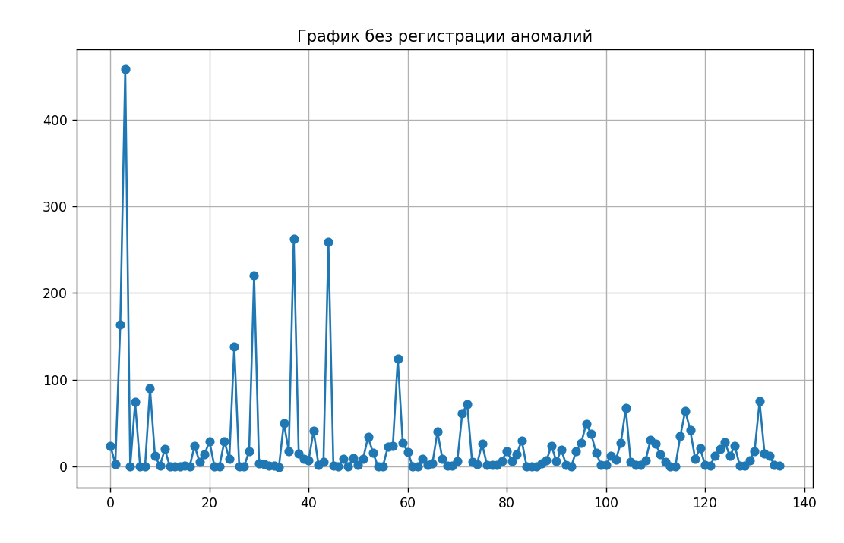

Slide 13
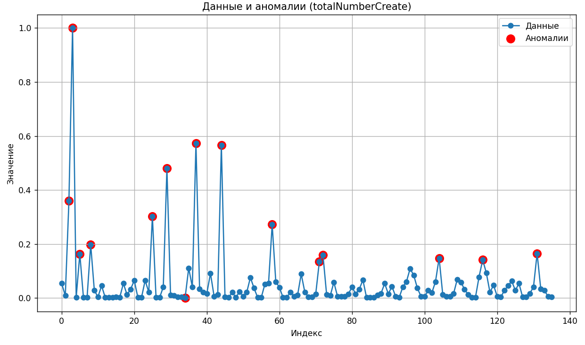

Slide 14
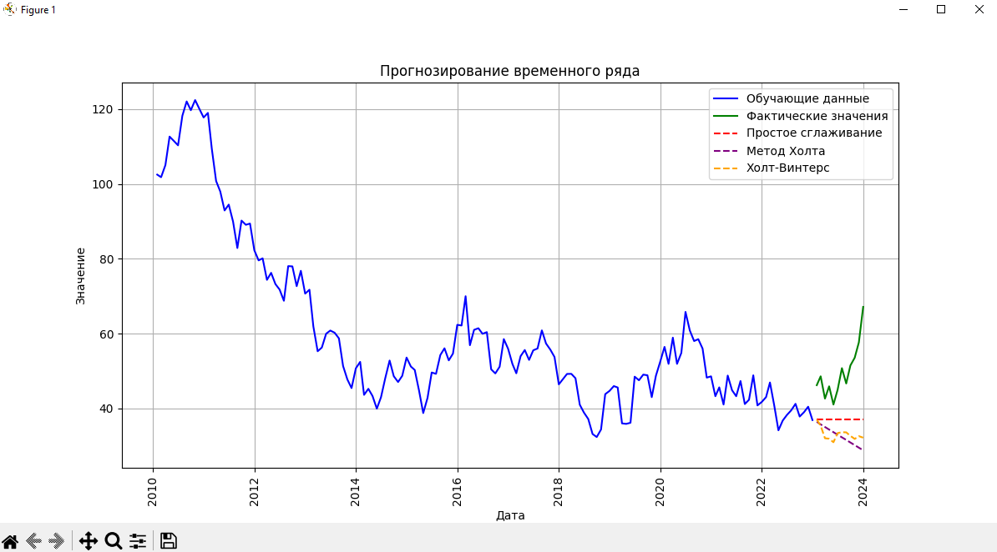
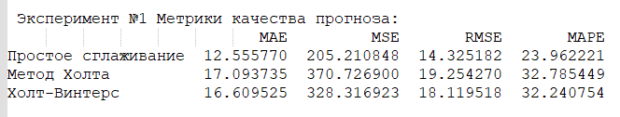

Slide 15
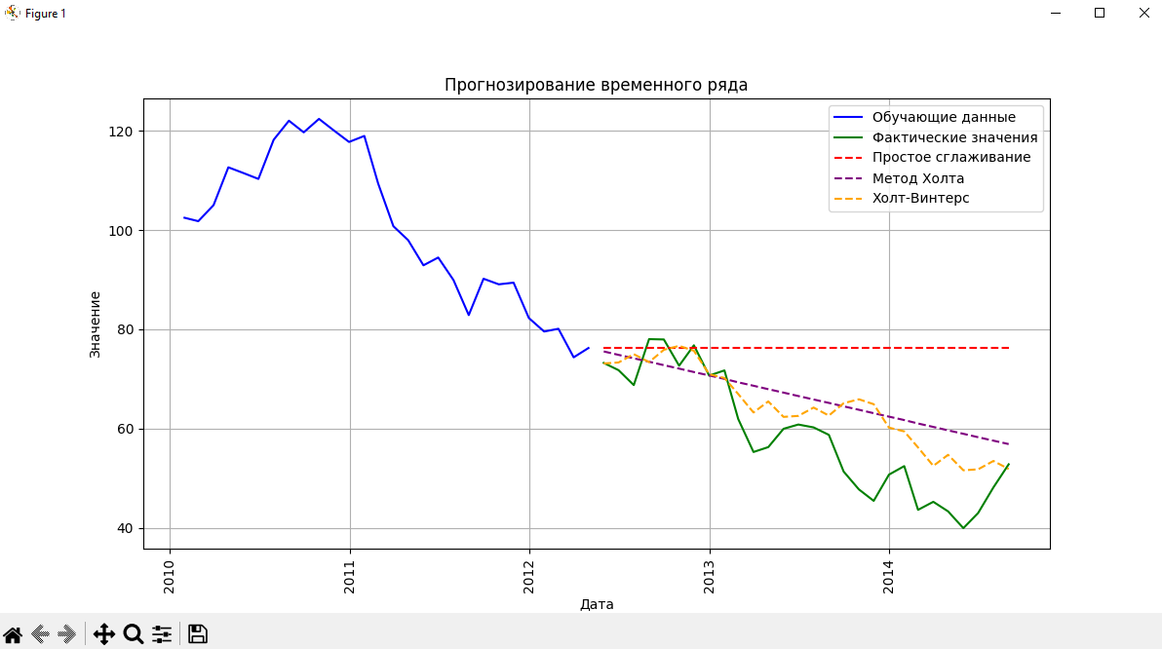
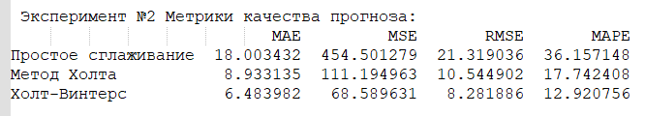

Slide 16
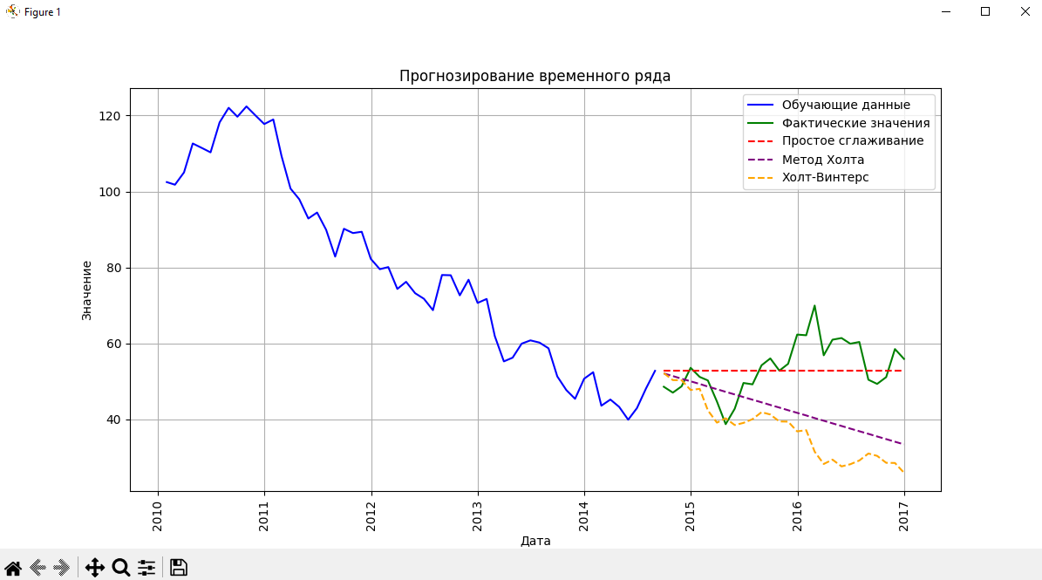
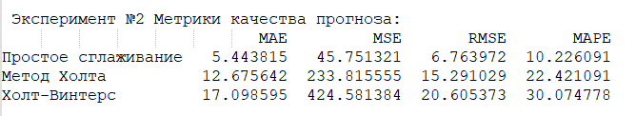

Slide 17
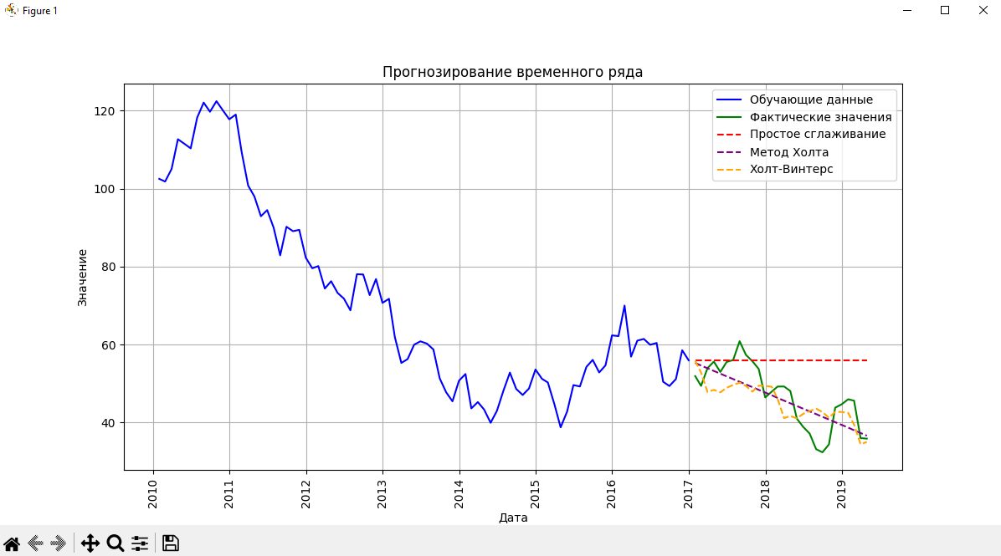
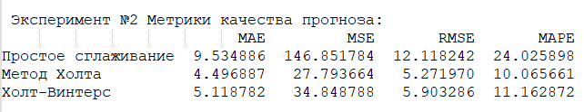

Slide 18
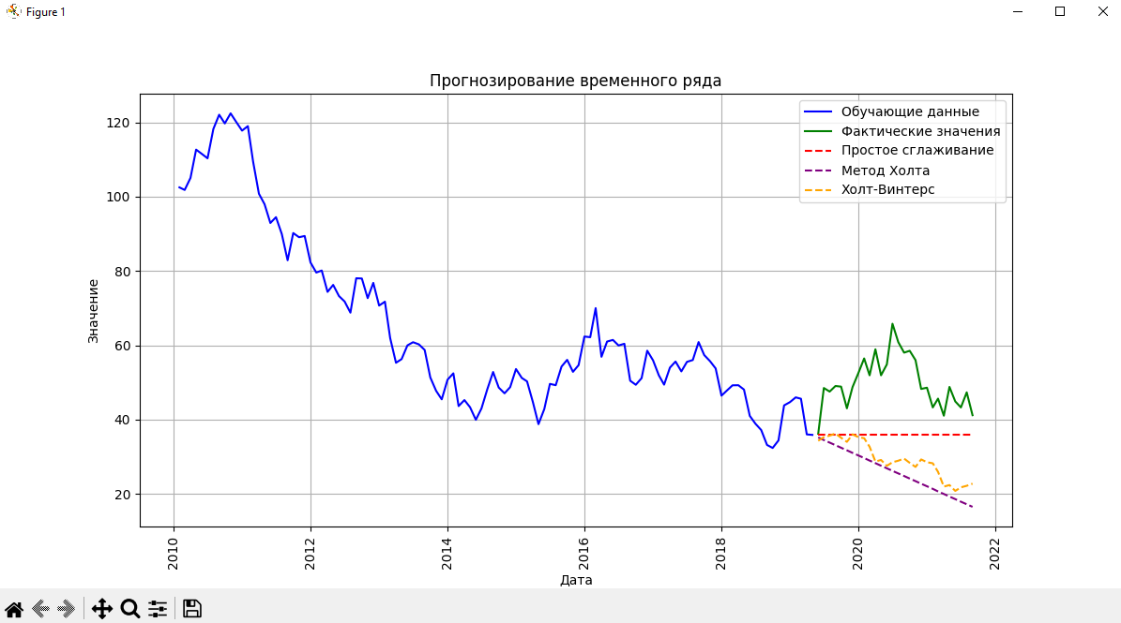
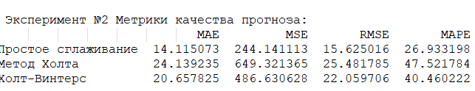

Slide 19
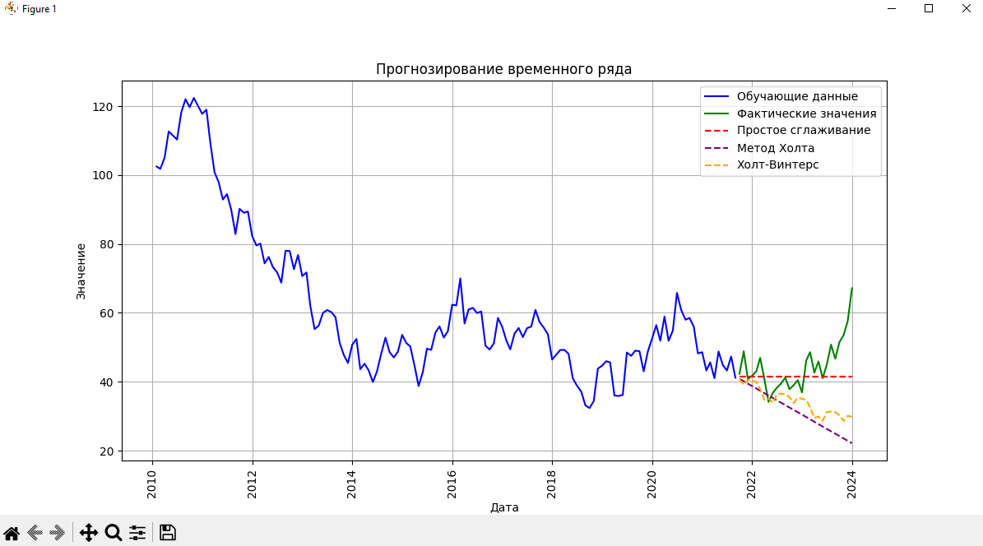
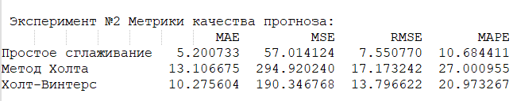

Slide 20
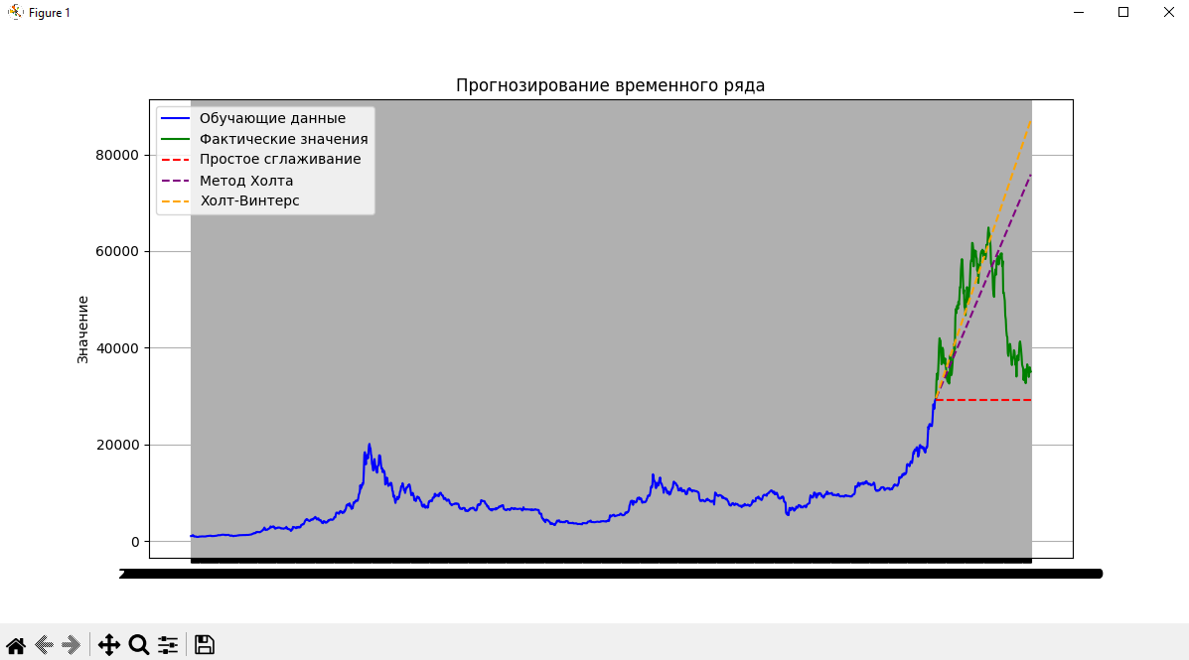
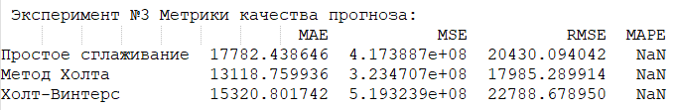

Slide 21
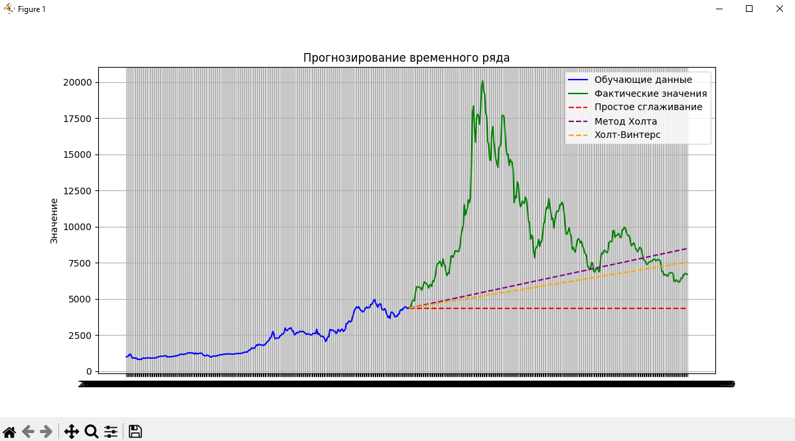
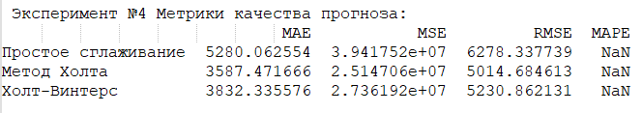

Slide 22
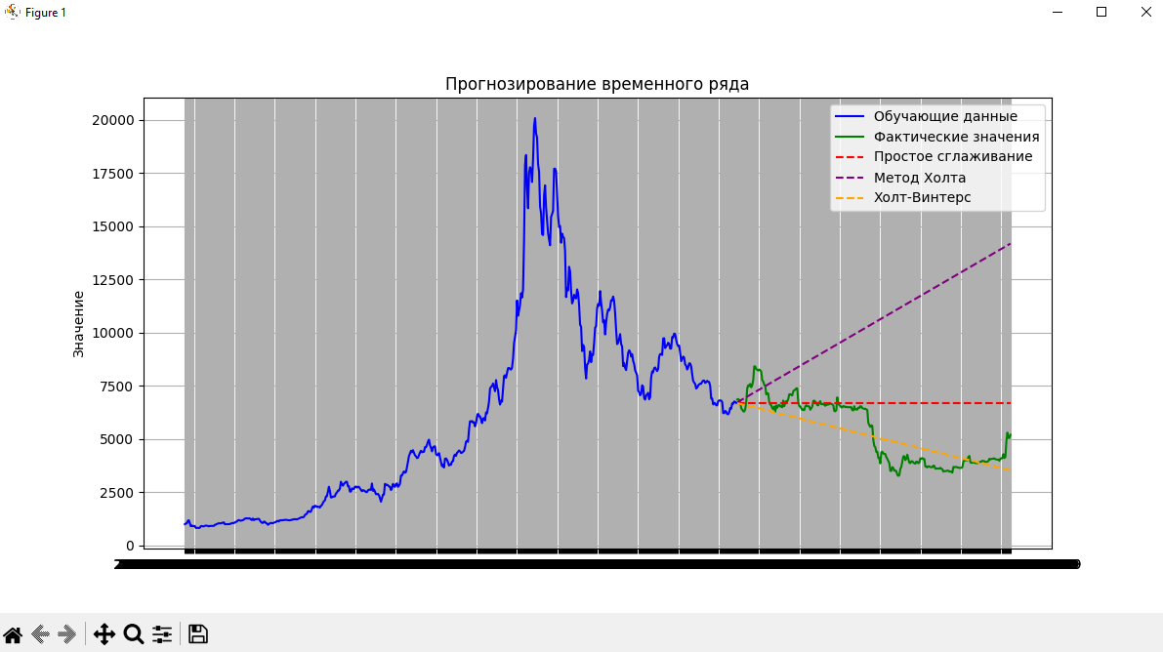
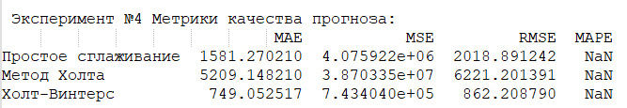

Slide 23
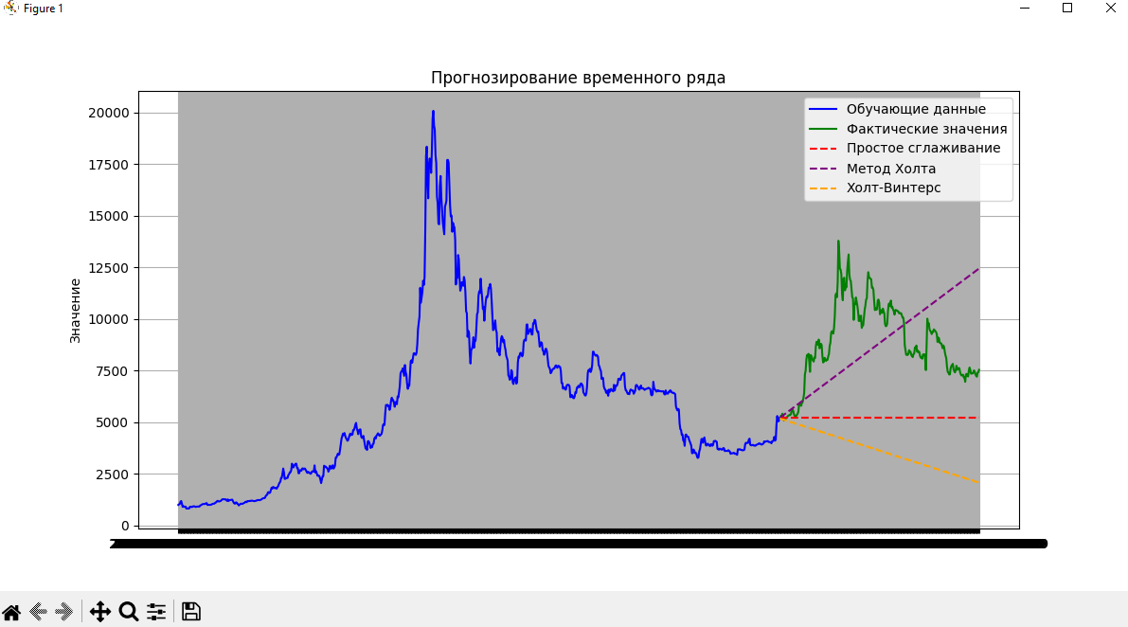
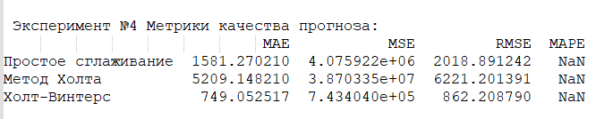

Slide 24
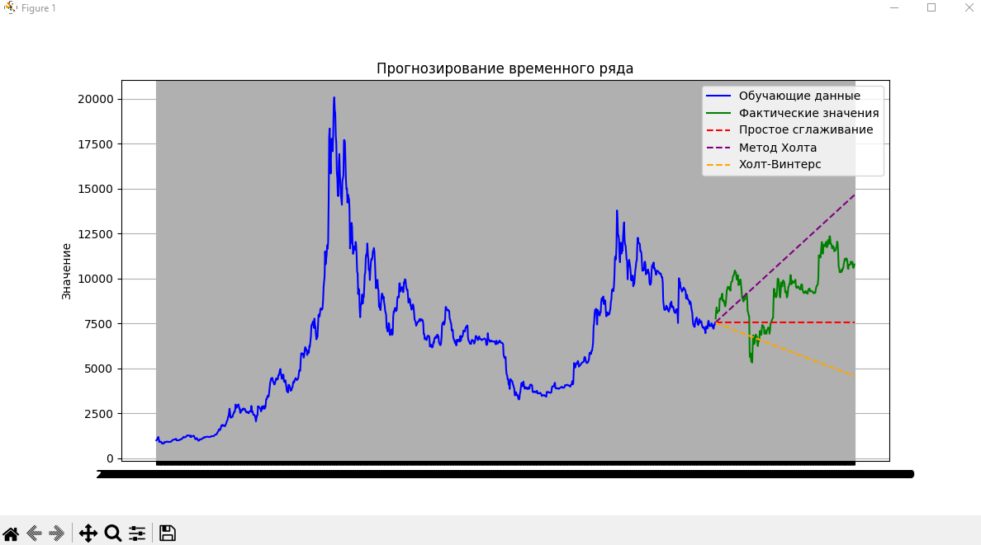
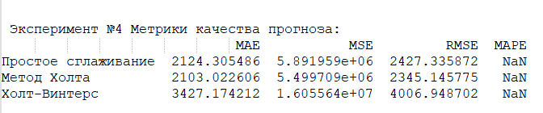

Slide 25
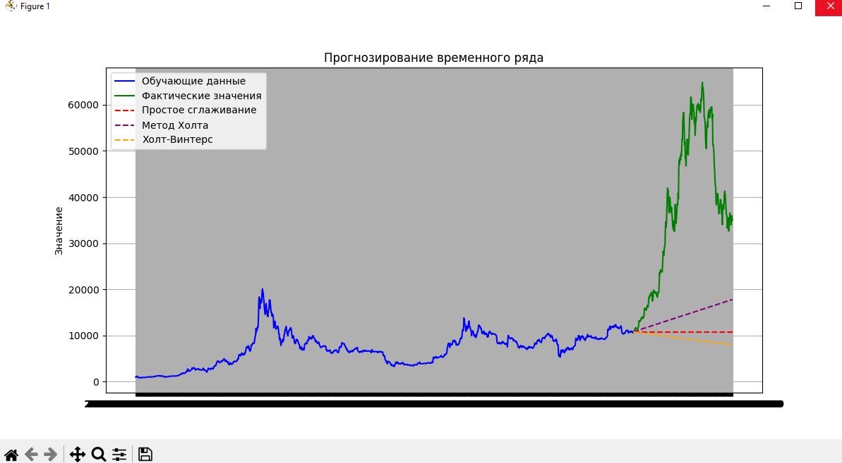
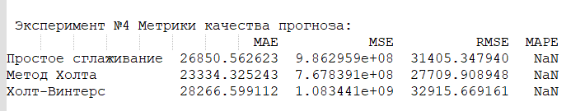

Slide 26
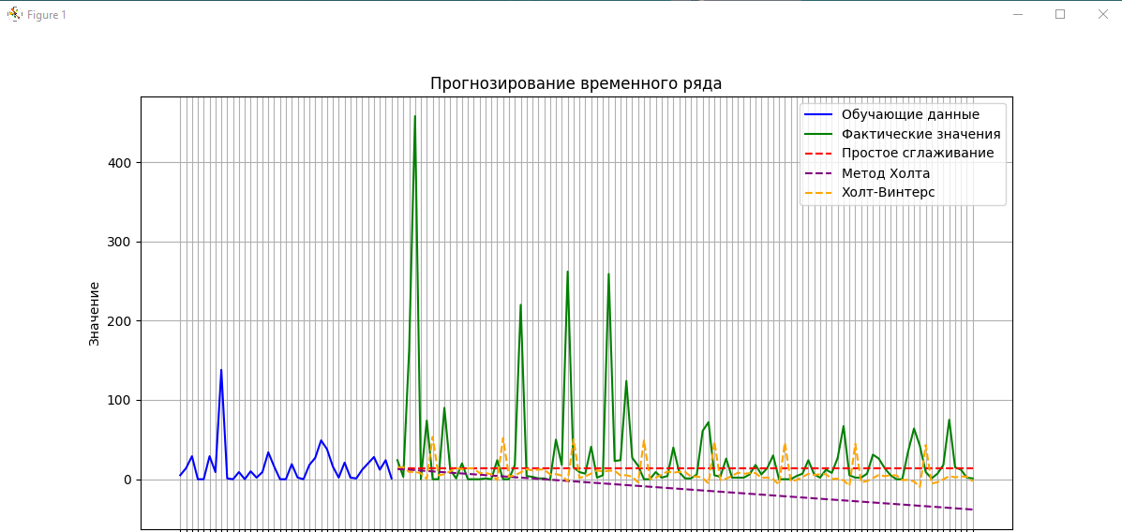
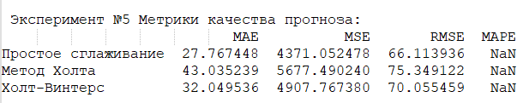

Slide 27
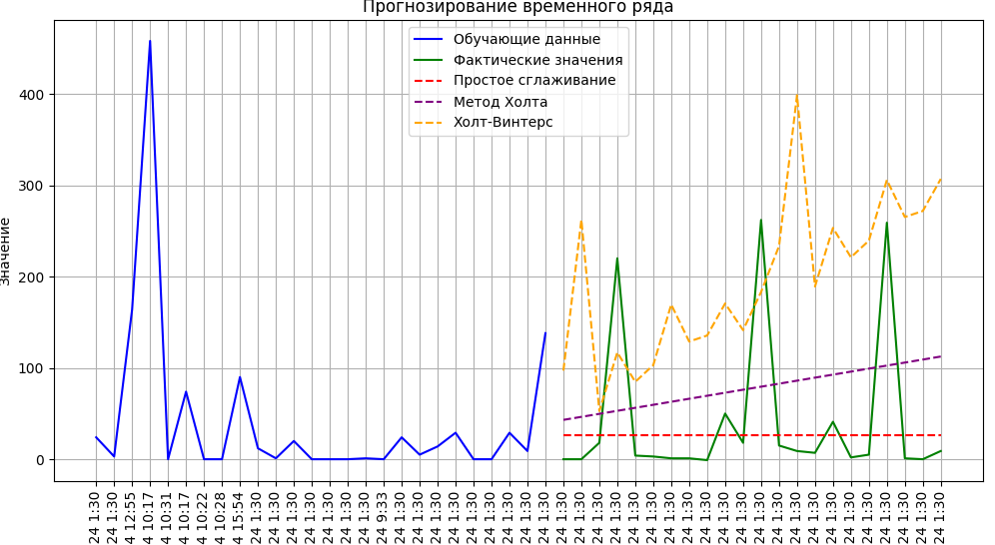
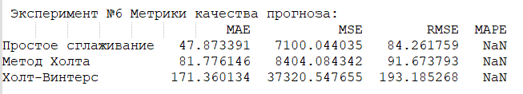

Slide 28
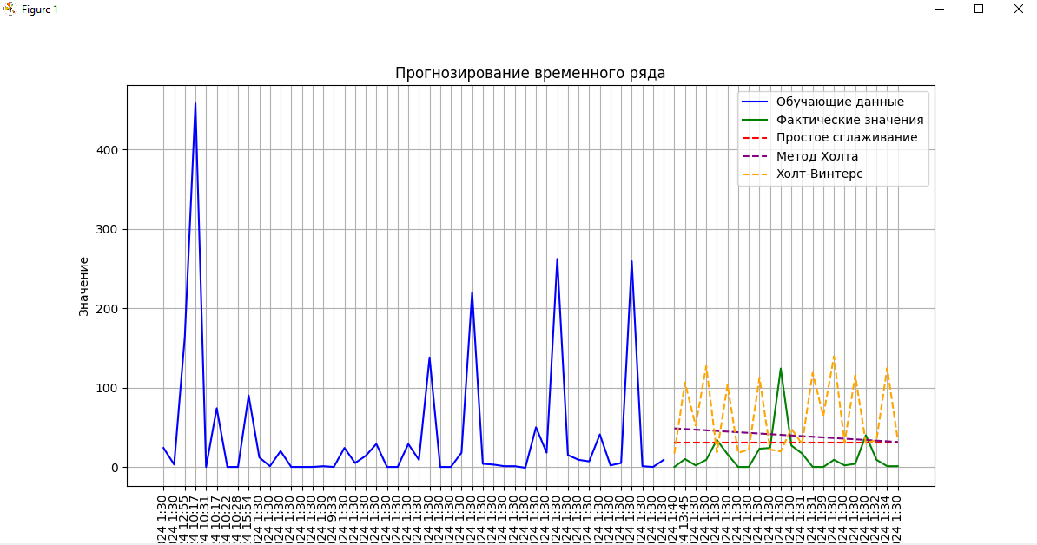
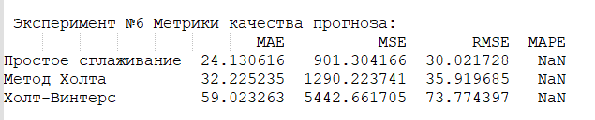

Slide 29
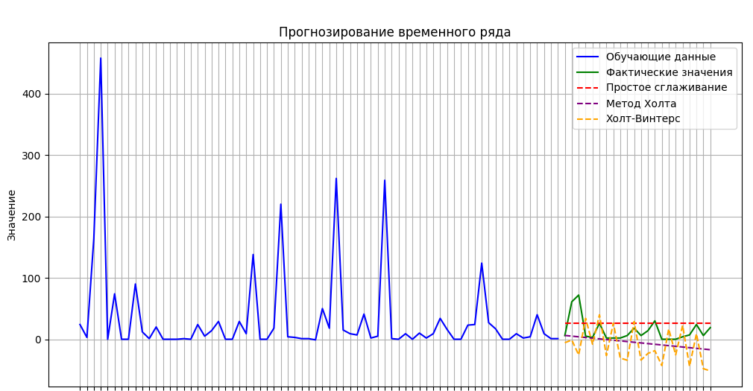
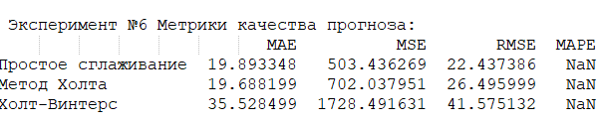

Slide 30
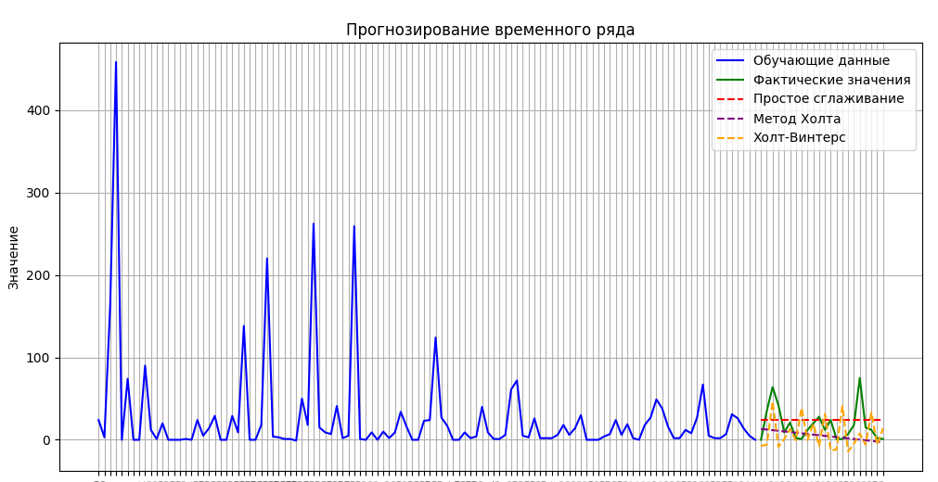
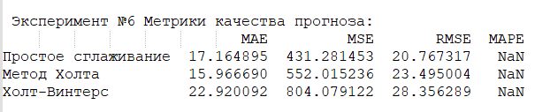

Slide 31
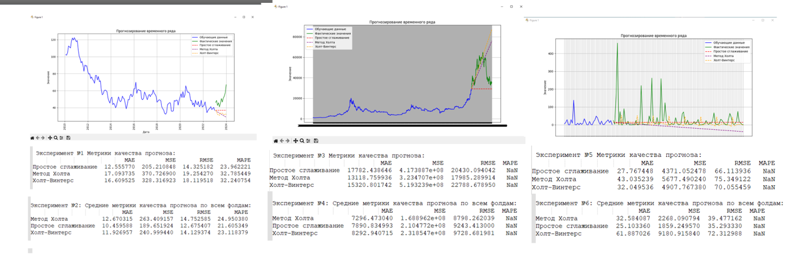

Slide 32
